Slide 1
Проект: Туристическое бюро
Консольное приложение на C++ с SQLite Лабораторная работа 4 Авторы: Алексей Концевенко
Тимофей Карватский

Slide 2
О проекте
Консольное приложение для управления данными туристического бюро
Включает авторизацию, работу с маршрутам, автобусами, экипажами и рейсами
Хранение данных в SQLite
Реализованы CRUD-операции, аналитические SQL-запросы, хранение изображений

Slide 3
Функциональные возможности
Добавление, изменение, удаление и просмотр:
Автобусов
Маршрутов
Экипажей
Выполненных рейсов
Авторизация и доступ по ролям
Отчёты по запросам:
Доход экипажей
Наиболее прибыльные маршруты
Статистика по автобусам

Slide 4
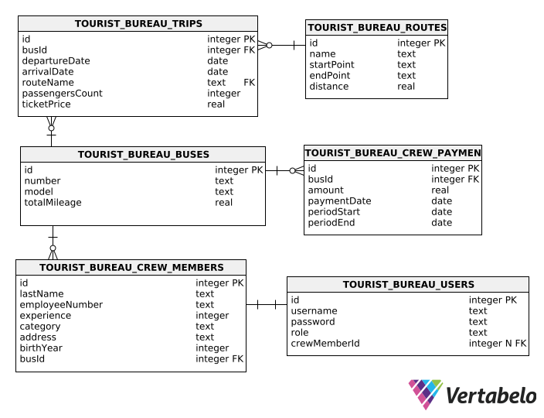
Схема базы данных

Slide 5
Распределение задач
Участник | Задачи
Алексей | Архитектура проекта, GitHub Pages, Wiki, Readme, планирование, диаграммы
Тимофей | SQL-запросы и аналитика, тестирование, проектирование БД и приложения

Slide 6
Организация репозитория
Структура проекта:
📁 bin // исполняемые файлы 📁 build // артефакты сборки 📁 includes // заголовочные файлы 📁 src // исходный код 📁 docs // документация и материалы для GitHub Pages 📁 .github // Actions и workflows
Используется Makefile для сборки
Отдельные ветки: dev → main через Pull Request
Wiki и README оформлены в Markdown

Slide 7
Использованные технологии
Технологический стек
Язык: C++
База данных: SQLite
Инструменты:
Makefile
DB Browser for SQLite
Git + GitHub Projects
GitHub Wiki / Pages
diagrams.net — диаграммы

Slide 8
GitHub Pages и документация
Документация и GitHub Pages
Содержание:
Оформлена Wiki с:
Диаграммами UML (use case, классов, компонентов и др.)
Сценариями, спецификацией и глоссарием
Создан отдельный сайт GitHub Pages со структурой Wiki
Добавлена страница с учебными репозиториями GitHub Pages

Slide 9
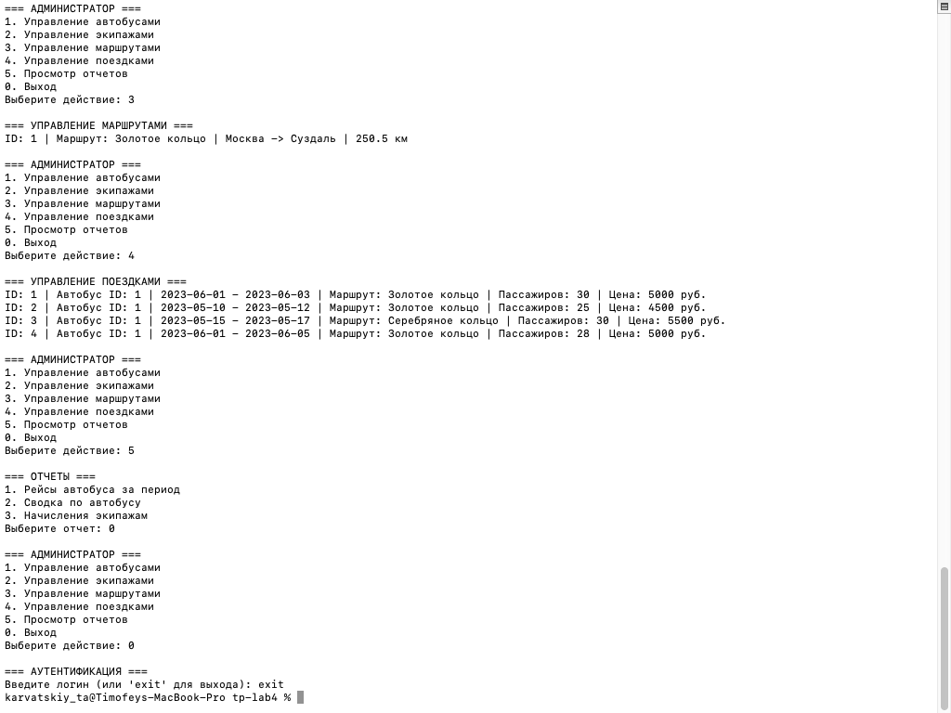
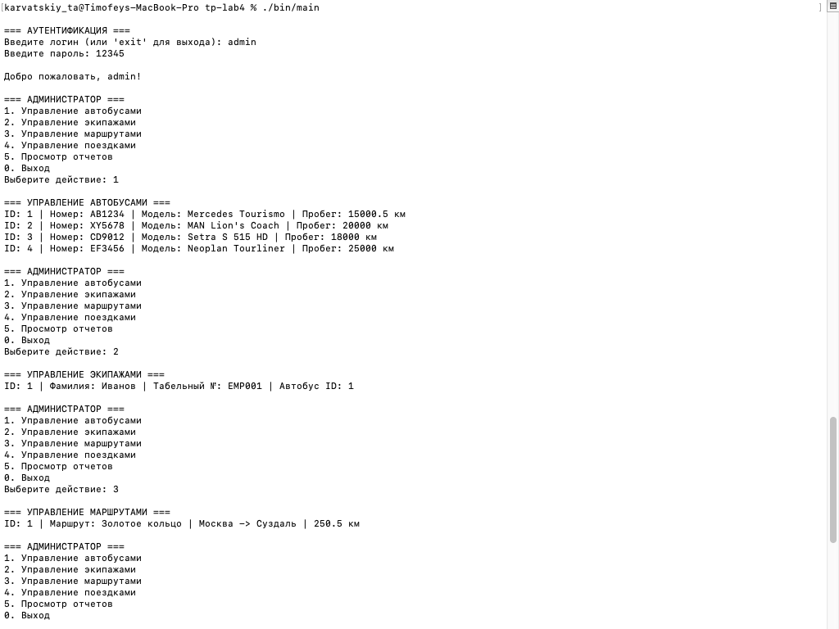
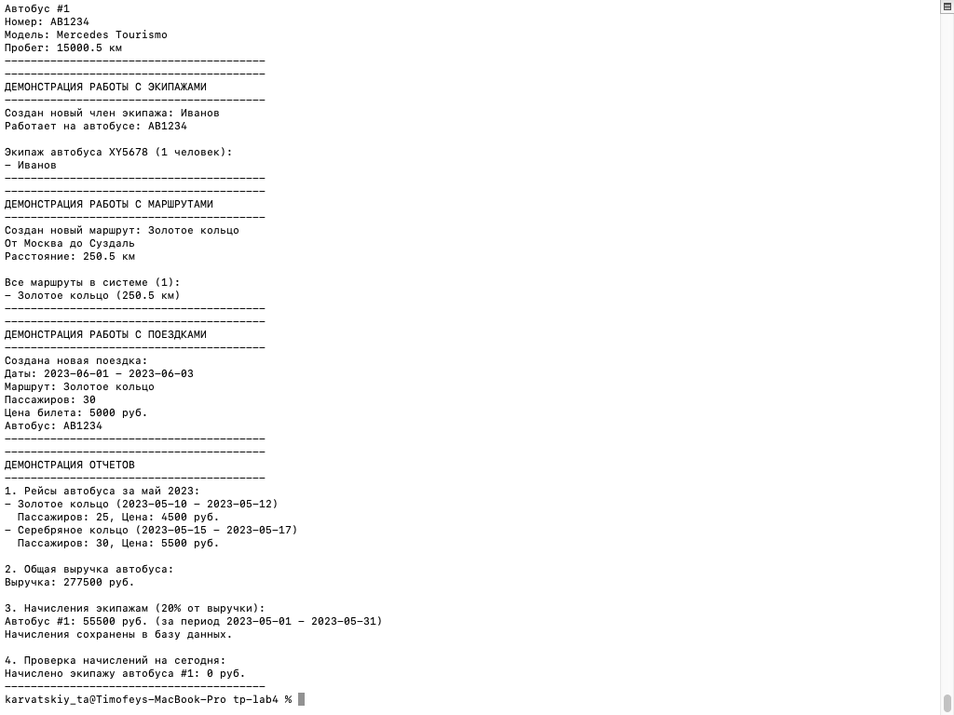
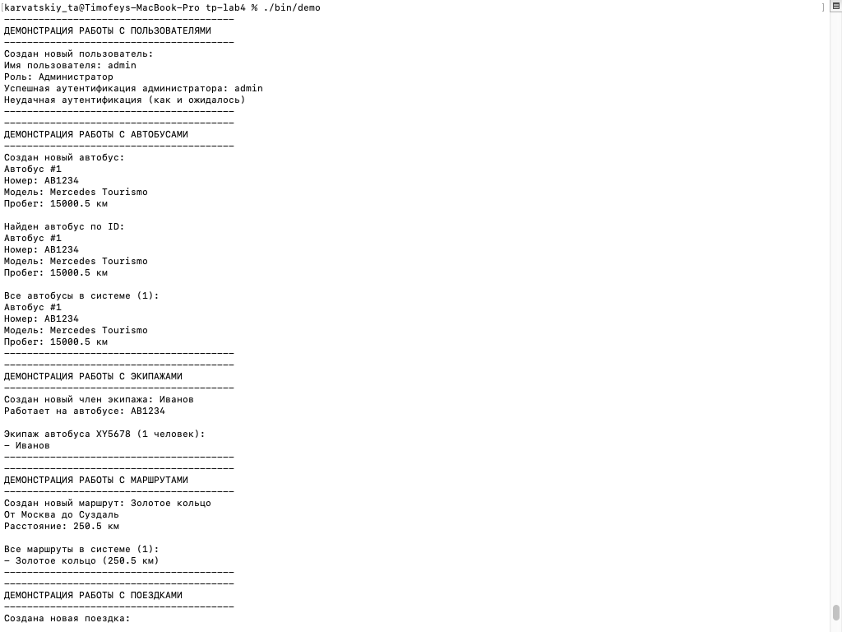
Демонстрация функционала

Slide 10
Результаты и возможные улучшения
Разработано полнофункциональное приложение для туристического бюро
Использованы реальные подходы к организации проектов (архитектура, документация)
Перспективы:
Веб-интерфейс
REST API
Расширенная роль пользователей

